Slide 1
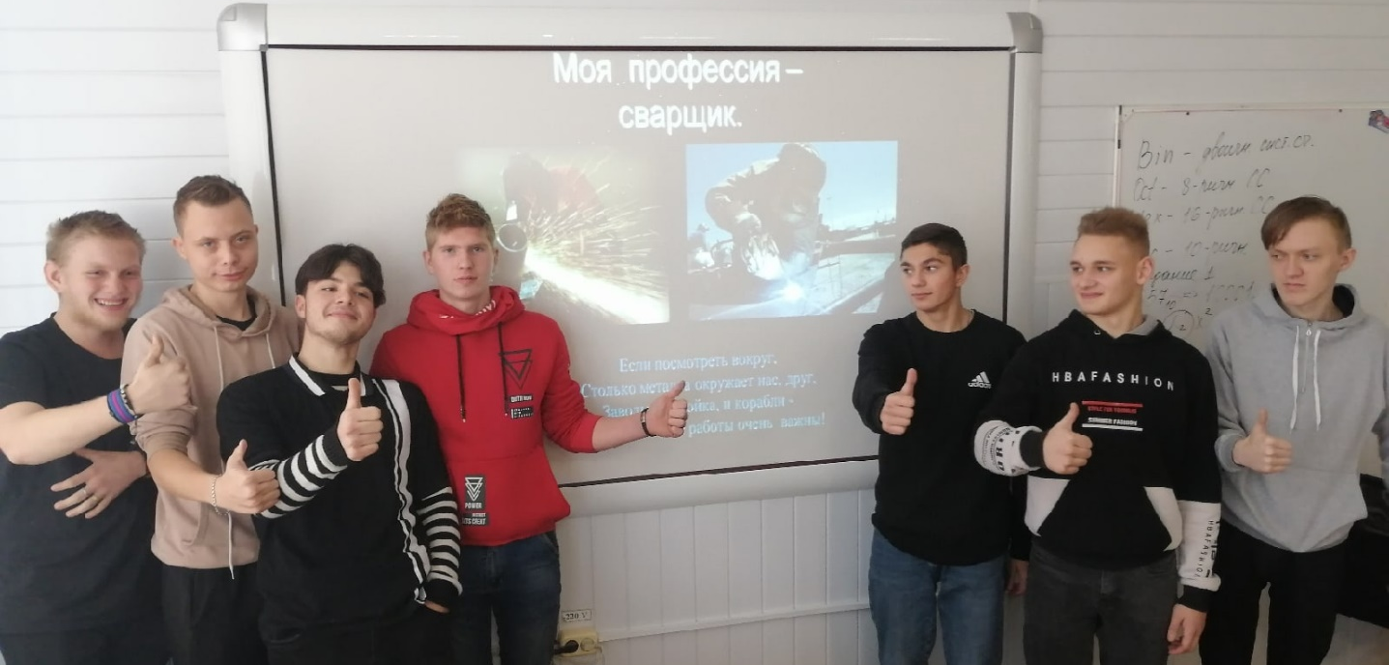
Государственное областное бюджетное
профессиональное образовательное учреждение
«Грязинский технический колледж»
МОЯ ПРОФЕССИЯ
«СВАРЩИК»!
Проект выполнил
Студент группы СВ-221п
Гордеев А.Е.
Руководитель проекта
Евсеева И.С.
Грязи, 2024

Slide 2


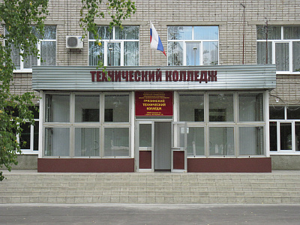


Дело было летом…
Мы решили приобрести профессию «Сварщик»
Notes:
Оригинальные шаблоны для презентаций: https://presentation-creation.ru/powerpoint-templates.html
Бесплатно и без регистрации.

Slide 3


Кто такой сварщик?
Сварщик − это специалист по металлу, который соединяет металлические детали в сложные конструкции при помощи электрической сварки.
Сварщик − профессия ответственная, почти виртуозная, от качества работы которого зависит многое − долговечность и устойчивость строительных конструкций, работа и срок службы различной техники.

Slide 4
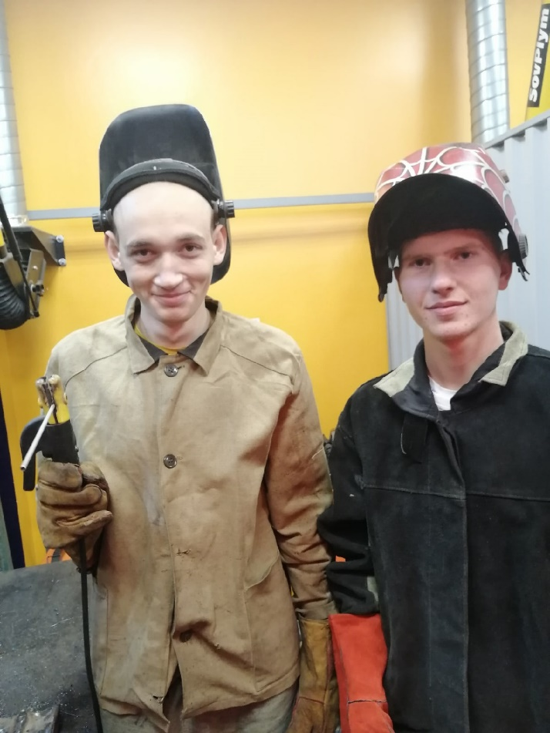
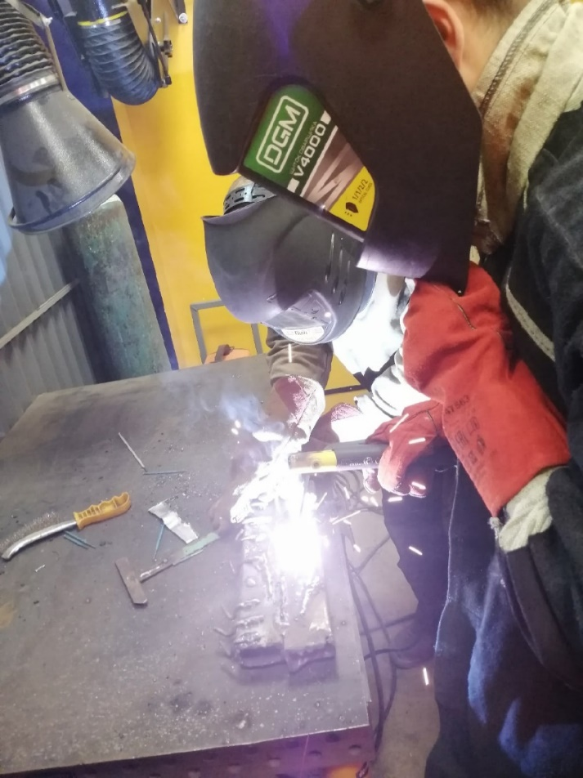
Знакомство с профессией
Наста́вничество — отношения, в которых более опытный человек помогает менее опытному усвоить определенные компетенции.
А вот студент 3 курса помогает своему коллеге с 1 курса

Slide 5
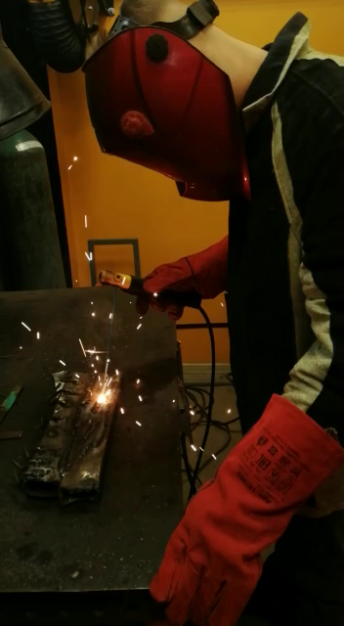
Знакомство с профессией
Приобретаем профессиональные навыки

Slide 6
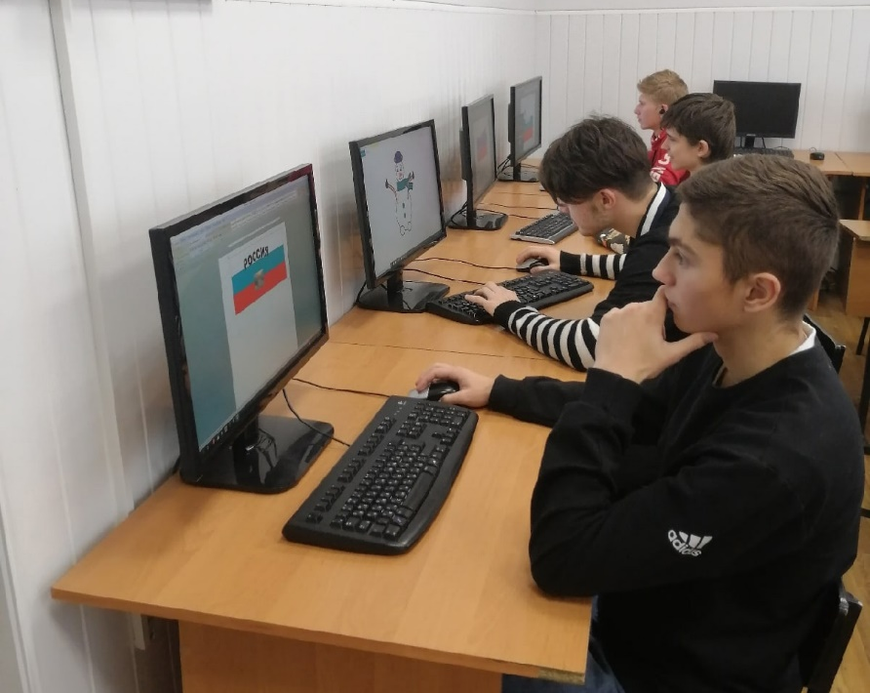
Будни студенческой жизни
Большую часть времени мы проводим на занятиях в колледже
На информатике

Slide 7
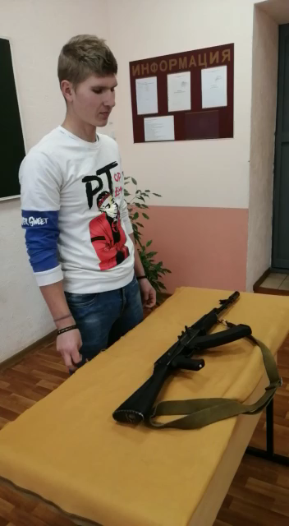
Будни студенческой жизни
Мы не только учимся, но и занимаемся в военно-патриотическом клубе « Патриот».
Вот одно из занятий

Slide 8
Спасибо за внимание

